Slide 1
Proyecto PAPIME
casos clínicos participativos en rumiantes

Slide 2
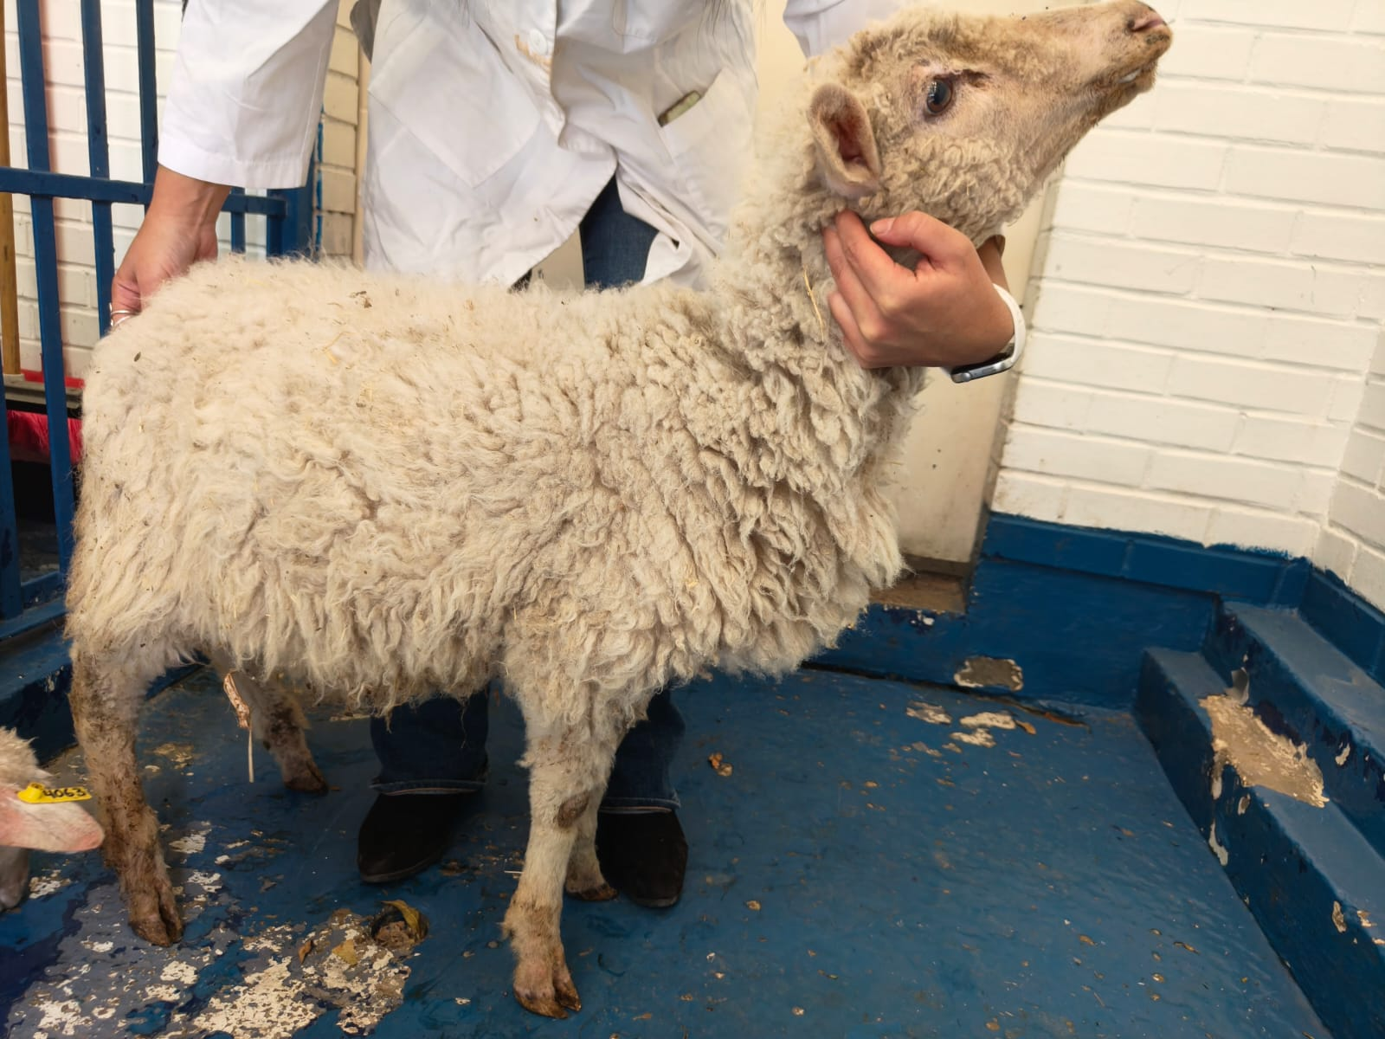
CASO #4. OVINO

Slide 3
CONSTRUCCIÓN DEL CASO CLÍNICO
Con la finalidad de establecer un adecuado abordaje médico en un caso clínico real, se debe establecer una secuencia lógica que sigue un orden específico en los hechos.
Acomoda en orden secuencial los aspectos del interrogatorio y de la exploración
INTERROGATORIO
EXPLORACIÓN
EXAMEN FÍSICO GENERAL
EXAMEN A DISTANCIA
ANAMNESIS
EXAMEN FÍSICO ESPECIAL
RESEÑA
HISTORIA CLÍNICA
MOTIVO DE CONSULTA

Slide 4
CONSTRUCCIÓN DEL CASO CLÍNICO
con la finalidad de establecer un adecuado abordaje médico en un caso clínico real, se debe establecer una secuencia lógica que sigue un orden específico en los hechos.
Acomoda en orden secuencial los aspectos del interrogatorio y de la exploración
INTERROGATORIO
EXPLORACIÓN
RESEÑA
EXAMEN A DISTANCIA
Retroalimentación correcta
¡Bien hecho! el abordaje estructurado en el orden correcto te orienta a llegar a un mejor diagnóstico y resolución del problema.
MOTIVO DE CONSULTA
EXAMEN FÍSICO GENERAL
Retroalimentación incorrecta
¡Ups! revisa con detenimiento tu respuesta. Recuerda: un expediente clínico impreciso y desordenado puede causar confusión, pérdida de tiempo y de recursos.
ANAMNESIS
HISTORIA CLÍNICA
EXAMEN FÍSICO ESPECIAL

Slide 5
Reseña
Especie: Ovino
Raza: Dorset
Sexo: Macho
Estado fisiológico: Crecimiento/Desarrollo
Edad: 4 Meses
Función zootécnica:
ID: 4042
Nombre: N R
Productor: Maria
tel. contacto: 722-725-1924
Dirección: Acres#230, San Miguel Topilejo, Tlalpan, CDMX
Correo electrónico: Lanitas230@correo.com

Slide 6
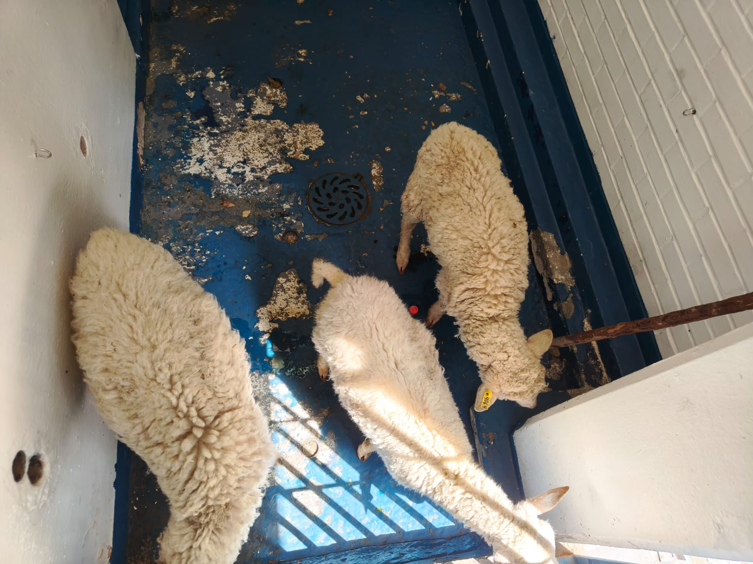
Motivo de consulta
Esta vez, te llama una productora de ovinos de la raza Dorset porque tiene un pequeño lote de corderos que no están ganando peso, tienen el pelo feo y nota que no tienen la misma energía que los demás.

Slide 7
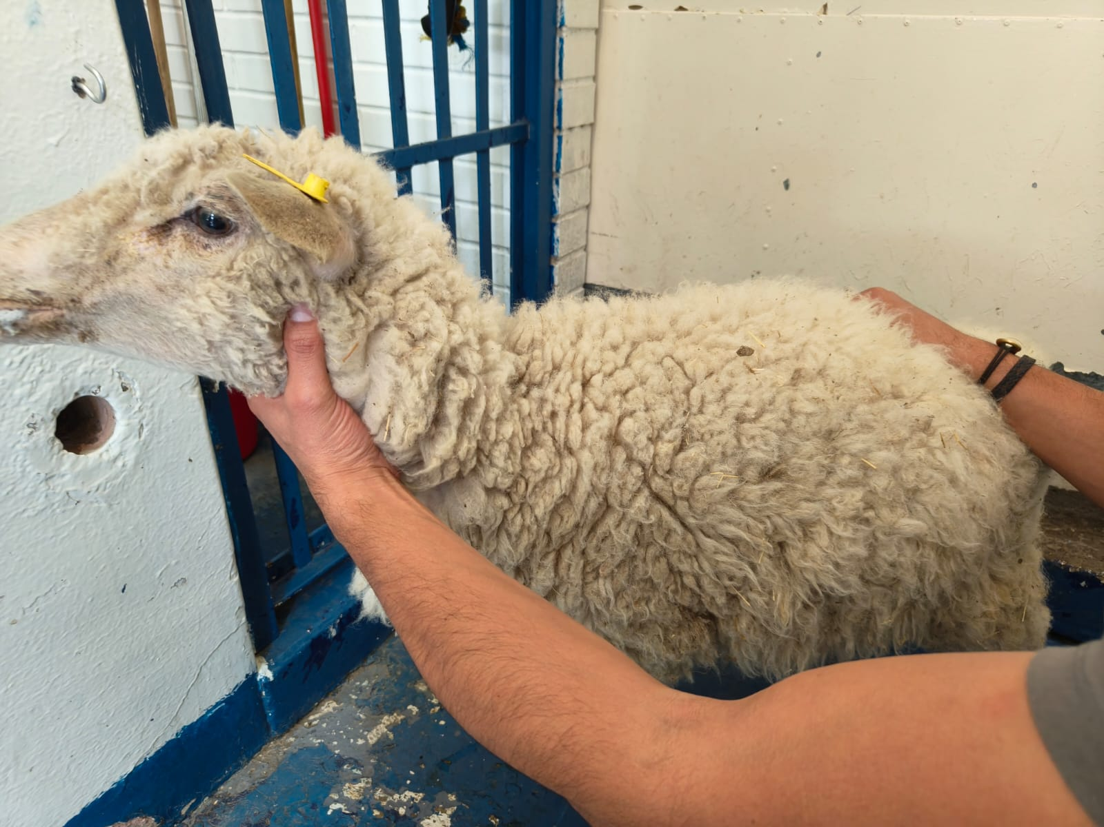
Anamnesis
El productor habla contigo y te comenta que de unas semanas para acá nota que sus corderos no crecen ni ganan peso, que el cree que están comiendo normal, refiere que no presentan tos, moco, o diarrea. Refiere que todo está normal a excepción de que no crecen y los ve muy flacos.
Refiere que no se les ha administrado ningún tratamiento y que es el unico lote de corderos que lo presenta a pesar de que todos comen lo mismo.

Slide 8
Anamnesis
¿Qué tipo de datos encuentras dentro de la anamnesis con relación al corderito 4063?
Manifestaciones clínicas
Factores de riesgo
Ambos
Retroalimentación correcta ¡Excelente! como ya sabemos, la anamnesis es un relato detallado del motivo de consulta, por lo que encontramos sólo manifestaciones clínicas del paciente
Retroalimentación incorrecta ¡Ups! Recuerda que los factores de riesgo son condiciones del ambiente o del paciente mismo que predisponen la manifestación de enfermedad.
ojo: su presencia no implica la enfermedad.

Slide 9
Historia clínica
Se trata de una unidad de producción pequeña con aproximadamente 100 ejemplares, todos de la raza dorset, ubicada en el pueblo de San Miguel Topilejo en la alcaldía Tlalpan en la Ciudad de México, se dedican principalmente a la producción de leche y queso pero también producen carne y lana. es una unidad familiar con un sistema semi intensivo alternando pastoreo con estabulación y semitecnificado con una infraestructura básica para manejos de medicina preventiva y de producción. Este lote de corderos nacidos hace 4 meses aproximadamente se encuentra separado de los adultos pero comparten corral con otros corderos más grandes de edad. Refiere que se alimentan del pasto que crece en la región y se complementan con concentrado en el corral administrado en comederos improvisados con tambos de plastico. Refiere que solo se han desparasitado con Albendazol.

Slide 10
Historia clínica
¿Qué tipo de datos encuentras dentro de la anamnesis con relación al corderito 4063?
Manifestaciones clínicas
Factores de riesgo
Ambos
Retroalimentación correcta
¡Perfecto! los factores de riesgo son condiciones ambientales o de manejo que predisponen al animal a enfermarse, disminuir su producción o la muerte.
tip: Un factor de riesgo podría ser la mala calidad del forraje.
Retroalimentación incorrecta
¡Ups! revisa bien. Las manifestaciones clínicas son signos y síntomas observables y medibles.

Slide 11
Historia clínica
baja ganancia de peso
Corrales Heterogéneos
pelo hirsuto
letárgico??
pastoreo no controlado
precaria medicina preventiva
retraso en el crecimiento
comederos reciclados
Identifica los factores de riesgo y las manifestaciones clínicas.
MC= manifestación clínica
FR= factor de riesgo

Slide 12
Historia clínica
baja ganancia de peso | MC
Corrales Heterogéneos |  | FR
pelo hirsuto | MC
letárgia | MC
pastoreo no controlado |  | FR
precaria medicina preventiva |  | FR
retraso en el crecimiento | MC
comederos reciclados |  | FR
Identifica los factores de riesgo y las manifestaciones clínicas.
MC= manifestación clínica
FR= factor de riesgo
Retroalimentación correcta
¡Muy bien! Ahora tienes claro la diferencia entre manifestaciones clínicas y factores de riesgo.
Tip: Recuerda que en el pastoreo aumenta la incidencia de ectoparásitos
retroalimentacion incorrecta
Retroalimentación incorrecta
¡Ups! Revisa de nuevo los datos plasmados en la reseña, anamnesis e historia clínica.

Slide 13
Examen físico general
Decides acudir a la unidad de producción debido a la cercanía contigo, al llegar inmediatamente te llevan al corral de los corderos que ya están destetados, consumiendo alimento concentrado y forraje.:
El animal se encuentra alerta y no responsivo, tiene mucosas ligeramente pálidas, y húmedas, condición corporal de 1.5/5, pelo hirsuto, temperatura de 38.9°C, una FC de 96 lpm, una FR de 42 rpm, hipotonía ruminal. Observando el lugar te das cuenta que hay 2 tonos de estiércol en el piso: uno más oscuro y uno más grisáceo
Indicador fisiológico | Hallazgo
frecuencia cardíaca | 96 lpm
temperatura rectal | 38.9 °C
frecuencia respiratoria | 42 rpm
movimientos ruminales | 1-2 / 2 min

Slide 14
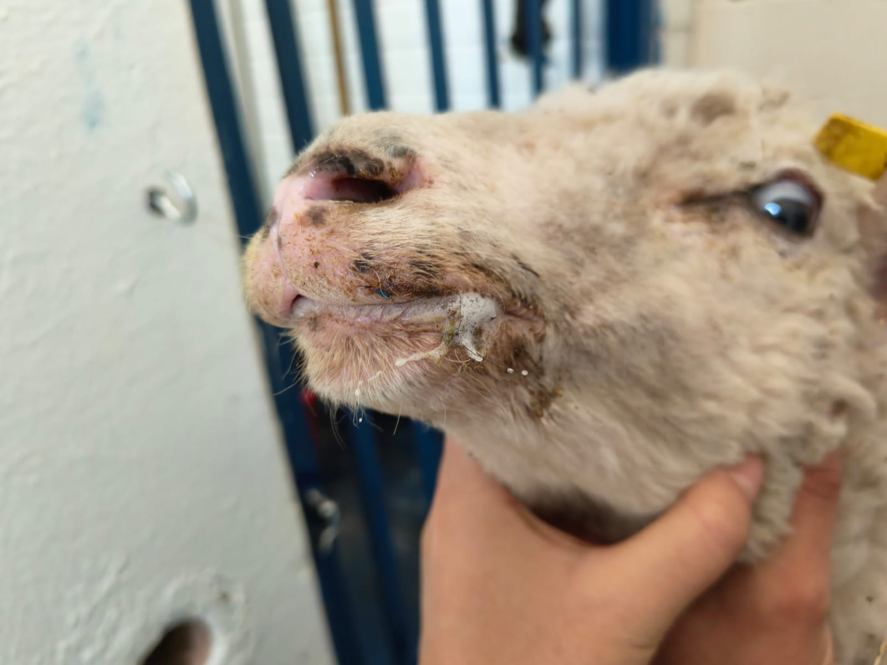
Manifestaciones de enfermedad
Selecciona los datos que consideres son una manifestación de enfermedad recabados en el EFG
Temperatura de 38.9 °C
Pelo hirsuto
Heces grisáceas
Letargia
FR: 42 rpm
retraso en el crecimiento
condición corporal 1.5/5
Hiporexia
Mucosas ligeramente pálidas
hipotonía ruminal
FC: 96 lpm

Slide 15
Manifestaciones de enfermedad
Selecciona los datos que consideres son una manifestación de enfermedad
Temperatura de 38.9 °C
Pelo hirsuto
Heces grisáceas
Letargia
FR: 42 rpm
retraso en el crecimiento
condición corporal 1.5/5
Hiporexia
Mucosas ligeramente pálidas
hipotonía ruminal
FC: 96 lpm
Retroalimentación correcta
¡Bien! Has detectado correctamente las principales manifestaciones de enfermedad.
Tip: En rumiantes el manejo del periodo de transición es clave para un buen funcionamiento ruminal.
retroalimentación incorrecta
¡Ups! revisa con detenimiento la información recabada del EFG para determinar datos que representen enfermedad.

Slide 16
Pruebas complementarias
Para obtener un panorama más amplio y complementar el proceso diagnóstico decides apoyarte con pruebas de laboratorio de diagnóstico clínico especializado en medicina veterinaria.
coloca cada muestra en la prueba correspondiente
estiércol
orina
sangre en vacutainer con anticoagulante
sangre en vacutainer sin anticoagulante
líquido ruminal
Urianálisis
Perfil bioquímico
Biometría hemática
Análisis bacteriológico
Análisis coprológico
Análisis de líquido ruminal

Slide 17
Pruebas complementarias
para obtener un panorama más amplio y complementar el proceso diagnóstico decides apoyarte con pruebas de laboratorio de diagnóstico clínico especializado en medicina veterinaria.
coloca cada muestra en la prueba correspondiente
estiércol | Análisis coprológico
orina | Urianálisis
sangre en vacutainer con anticoagulante | Biometría hemática
sangre en vacutainer sin anticoagulante | Perfil bioquímico
contenido ruminal | Análisis de líquido ruminal
retroalimentación correcta
¡Bien hecho! recuerda que cada muestra que envíes a laboratorio debe ser la correcta e ir debidamente identificada y conservada.
retroalimentación incorrecta
¡Ups! revisa con cuidado los datos y razona
tip: El análisis de líquido ruminal lo puedes hacer en campo.

Slide 18
Pruebas complementarias
Coloca en su lugar cada área del laboratorio de diagnóstico veterinario.
Área del laboratorio | Prueba diagnóstica solicitada | Resultado
 | Analisis de liquido ruminal | ??
 | Examen general de rina | Sin alteraciones relevantes
 | Biometría hemática | Hipoalbuminemia por falta de aporte Hipocreatininemia por pérdida de masa muscular incremento de GGT por actividad hepática
 | Perfil bioquímico | Anemia ligera por disminución en la producción por probable desnutrición
Laboratorio de virología
Laboratorio de patología clínica
Laboratorio de microbiología
Laboratorio patología diagnóstica
Laboratorio de parasitología
laboratorio de histología

Slide 19
Pruebas complementarias
Coloca en su lugar cada área del laboratorio de diagnóstico veterinario.
Área del laboratorio | Prueba diagnóstica solicitada | Resultado
Laboratorio de patología clínica | Analisis de liquido ruminal ??? no se hizo | ?? pongo datos inventados?
Laboratorio de patología clínica | Examen general de orina | Sin alteraciones relevantes
Laboratorio de patología clínica | Biometría hemática | Hipoalbuminemia por falta de aporte Hipocreatininemia por pérdida de masa muscular incremento de GGT por actividad hepática
 | Perfil bioquímico | Anemia ligera por disminución en la producción por probable desnutrición
retroalimentación correcta
¡Muy bien! El objetivo de estos estudios es complementar la información obtenida para con ello establecer los posibles diagnósticos.
Retroalimentación incorrecta
¡Ups! recuerda que las pruebas de laboratorio complementan el diagnóstico para confirmar o descartar. Revisa muy bien y con detenimiento la prueba solicitada y el resultado.

Slide 20
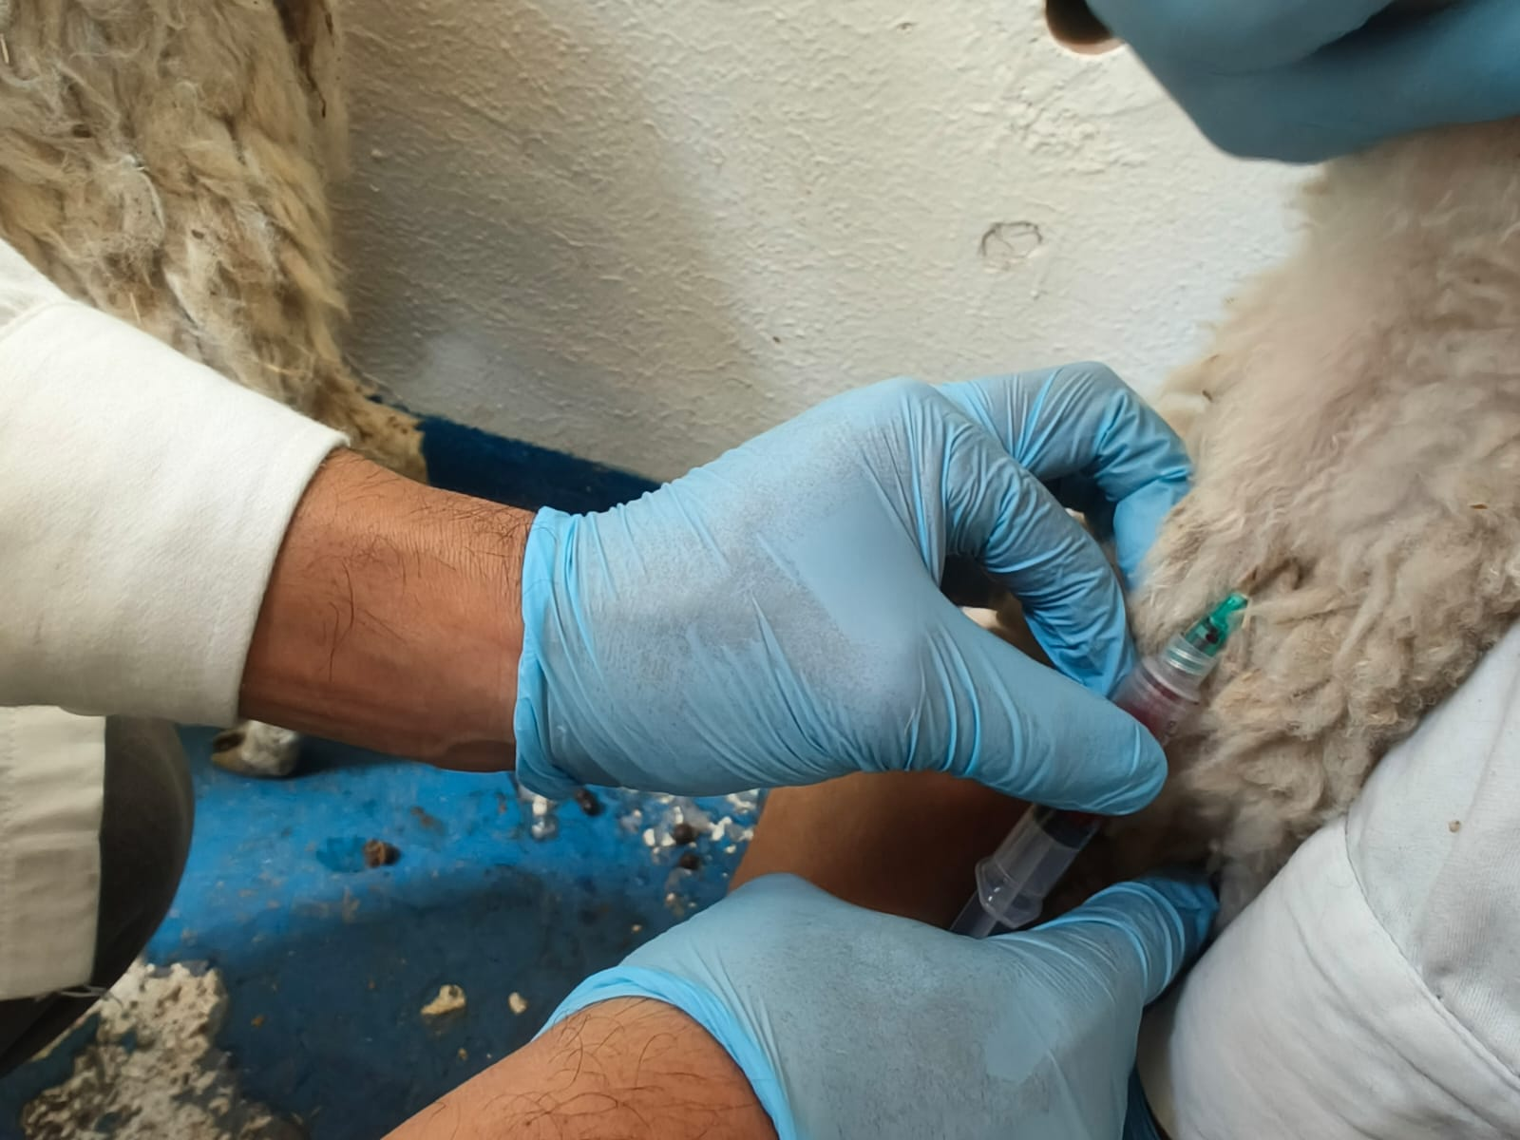

Slide 21
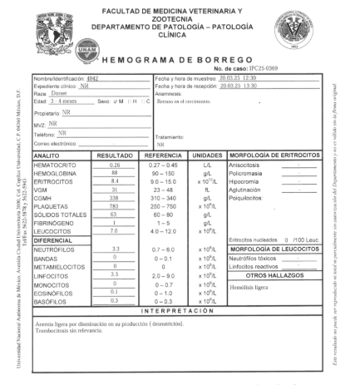
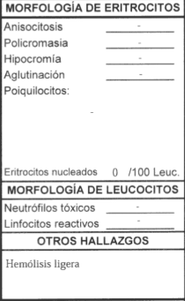
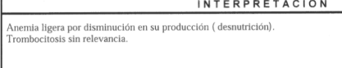
Pruebas complementarias
A continuación el resultado de la biometría hemática.

Slide 22
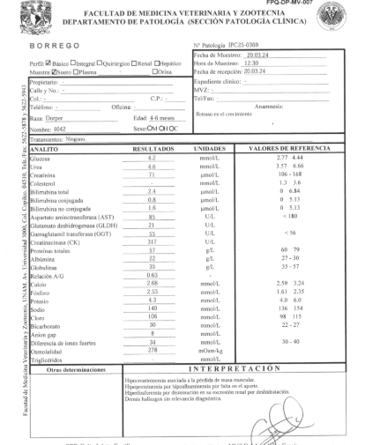
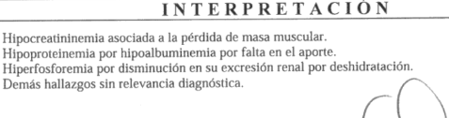
Pruebas complementarias
A continuación el resultado del perfil bioquímico.

Slide 23
Lista de problemas
1. | retraso en el crecimiento
2. | pobre condición corporal
3. | pelo hirsuto
4. | letargia
5. | hiporexia
6. | mucosas pálidas
7. | heces grisáceas
8. | hipotonía ruminal
9. | hipoproteinemia
10. | Deshidratación
11. | anemia por probable desnutrición
La lista de problemas consiste en una relación de números arábigos de cada uno de los problemas que el paciente presenta o ha presentado que NO se llevan un orden de importancia aparente.
se recomienda organizar los problemas desde la reseña hasta el EFG.

Slide 24
Signología
Relaciona cada categoría de signo con su descripción
signos inespecíficos
signos específicos
signos patognomónicos
signos clave
signos accidentales
signos complementarios
aquellos signos que nos indican enfermedad sin embargo no señalan un órgano específico afectado.
son aquellos signos que nos guían a un sistema anatómico en concreto
son aquellos que aparecen con el progreso de la enfermedad o se obtienen realizando pruebas complementarias
aquellos encontrados durante la exploración y que no tienen una relación directa con el problema actual del paciente
son aquellos hallazgos que dominan el caso y brindan un fuerte valor diagnóstico
aquellos signos exclusivos de una sola enfermedad y confirman el diagnóstico por sí mismos

Slide 25
Lista de problemas
relaciona cada categoría de signo con su descripción
signos inespecíficos | aquellos signos que nos indican enfermedad sin embargo no señalan un órgano específico afectado.
signos específicos | son aquellos signos que nos guían a un sistema anatómico en concreto
signos patognomónicos | aquellos signos exclusivos de una sola enfermedad y confirman el diagnóstico por sí mismos
signos clave | son aquellos hallazgos que dominan el caso y brindan un fuerte valor diagnóstico
signos accidentales | aquellos encontrados durante la exploración y que no tienen una relación directa con el problema actual del paciente
signos complementarios | son aquellos que aparecen con el progreso de la enfermedad o se obtienen realizando pruebas complementarias
retroalimentación correcta
¡Excelente! lograste identificar correctamente las características de cada categoría en la clasificación de signos. ahora vamos a ubicar los hallazgos del caso en cada categoría.
retroalimentación incorrecta
¡Ups! Lee detenidamente cada definición. la clasificación de los signos es fundamental para el diagnóstico clínico.

Slide 26
Signología
clasifica las manifestaciones clínicas del paciente:
Signos accidentales
Signos clave
Signos inespecíficos
Signos especificos
Signos complementarios
Retraso en el crecimiento
4. Letargia
10. Deshidratación
7. Heces grisáceas
2. Pobre condición corporal
5. Hiporexia
8. Hipotonía ruminal
11. anemia por probable desnutrición
3. Pelo hirsuto
6. Mucosas ligeramente pálidas
9. Hipoproteinemia

Slide 27
Signología
clasifica las manifestaciones clínicas del paciente:
7. Heces grisáceas
2. Pobre condición corporal
3. Pelo hirsuto
Signos accidentales
Signos clave
Retraso en el crecimiento
5. Hiporexia
4. Letargia
Signos inespecíficos
6. Mucosas ligeramente pálidas
8. Hipotonía ruminal
Signos especificos
10. Deshidratación
Signos complementarios
11. anemia por probable desnutrición
Retroalimentación correcta
¡Muy bien! lograste clasificar adecuadamente cada manifestación clínica. ahora intenta construir tu lista maestra.
tip: Identifica los problemas de mayor trascendencia y cuáles de la lista completa se relacionan con ellos.
9. Hipoproteinemia
Retroalimentación incorrecta
¡Ups! Analiza de nuevo las definiciones de las categorías de signos.

Slide 28
Construye la lista maestra
Escribe el o los problemas maestros
1. | retraso en el crecimiento
2. | pobre condición corporal
3. | pelo hirsuto
4. | letargia
5. | hiporexia
6. | mucosas pálidas
7. | heces grisáceas
8. | hipotonía ruminal
9. | hipoproteinemia
10. | Deshidratación
11. | anemia por probable desnutrición
 | Problemas maestros
I.
II.

Slide 29
Construye la lista maestra
Retroalimentación correcta
¡Bien hecho! Lograste identificar los problemas maestros a la perfección.
tip: Recuerda que aquí cambia la numeración romana.
 | Problemas maestros
I. | Retraso en el crecimiento
II. | Heces grisáceas
Retroalimentación incorrecta
¡Ups! Vuelve a analizar tu lista de problemas.
tip: Un problema maestro es aquel que domina por entre los demás.

Slide 30
Escribe los problemas asociados a cada problema maestro.
Construye la lista maestra
1. | retraso en el crecimiento
2. | pobre condición corporal
3. | pelo hirsuto
4. | letargia
5. | hiporexia
6. | mucosas pálidas
7. | heces grisáceas
8. | hipotonía ruminal
9. | hipoproteinemia
10. | Deshidratación
11. | anemia por probable desnutrición
 | Problemas maestros
I. | Retraso en el crecimiento
II. | Heces grisáceas

Slide 31
construye la lista maestra
Retroalimentación correcta
¡Muy bien! Has establecido tu lista maestra correctamente.
¡Estás cerca!
 | Problemas maestros
I. | Retraso en el crecimiento 3. Pelo hirsuto 4. Letargia 5. Hiporexia 6. Mucosas ligeramente pálidas 8. Hipotonía ruminal 9. Hipoproteinemia 10. Deshidratación 11. Anemia por probable desnutrición
II. | Heces grisáceas 2. Pobre condición corporal 5. Hiporexia 8. Hipotonía ruminal 11. Anemia por probable desnutrición
Retroalimentación incorrecta
¡Ups! Vuelve a analizar tu lista de problemas.
tip: Un problema asociado puede estar relacionado con uno o más problemas maestros.

Slide 32
Lista maestra
Retraso en el crecimiento / pobre CC ???? ( 3, 4, 5, 6, 8, 9, 10, 11).
Heces grisáceas ( 2, 5, 8, 11 ).

Slide 33
Proceso diagnóstico / Razonamiento
A estas alturas, seguramente ya tienes en mente algunos diagnósticos diferenciales que cubren y justifican todas o algunas de las alteraciones clínicas del paciente.
a continuación se debe plantear una lista de diagnósticos diferenciales para cada uno de los problemas maestros. existe una nemotecnia que te ayudará a recordar los procesos fisiopatológicos que podrían estar involucrados: DAMNIT
Coloca debajo de cada letra de la mnemotecnia ´DAMNIT´, los procesos a los que hacen referencia.

Slide 34
Posibles causas de enfermedad
Metabólico
Alérgico
Mecánico
Valvular
Desarrollo
Misceláneo
Traumático
Autoinmune
Inmunomediado
Neoplásico
Degenerativo
Nutraceútico
Inflamatorio
Tóxico
Distrófico
Tisular
Nutricional
Innato
Atenuante
Mórbido
Vascular
Idiopático
Infeccioso
D
A
M
N
I
T

Slide 35
Retroalimentación correcta
¡Excelente! Ahora tenemos bien ubicados los procesos fisiopatológicos del método DAMNIT.
Posibles causas de enfermedad
Retroalimentación incorrecta
¡Ups! Revisa con detenimiento cada proceso fisiopatológico de nuevo.
D
A
M
N
I
T
Degenerativo
Alérgico
Metabólico
Neoplásico
Tóxico
Inflamatorio
Desarrollo
Nutricional
Autoinmune
Mecánico
Infeccioso
Traumático
Inmunomediado

Slide 36
DAMNIT vs lista maestra
de la lista de procesos DAMNIT, selecciona aquellos que están relacionados con cada problema maestro
Degenerativo
Desarrollo | *
Alérgico
Autoinmune
Metabólico | *
Mecánico
Neoplásico | *
Nutricional | *
Idiopático
Inmunomediado
Inflamatorio | *
Infeccioso | *
Traumático
Tóxico | *
Retraso en el crecimiento. ( 3, 4, 5, 6, 8, 9, 10, 11).
Heces grisáceas ( 2, 5, 8, 11 ).

Slide 37
DAMNIT vs lista maestra
de la lista de procesos DAMNIT, selecciona aquellos que están relacionados con cada problema maestro
Degenerativo
Desarrollo
Alérgico
Autoinmune
Metabólico | *
Mecánico
Neoplásico
Nutricional | *
Idiopático
Inmunomediado
Inflamatorio
Infeccioso | *
Traumático
Tóxico | *
Retraso en el crecimiento ( 3, 4, 5, 6, 8, 9, 10, 11).
Heces grisáceas ( 2, 5, 8, 11).
Retroalimentación correcta
¡Perfecto! Lograste relacionar el problema maestro de tu paciente con los procesos patológicos del DAMNIT correctamente.
Retroalimentación incorrecta
¡Ups! Analiza detenidamente todos los datos que tienes y qué proceso fisiopatológico puede estar relacionado.

Slide 38
lluvia de enfermedades
De las enfermedades enlistadas a la derecha, selecciona y coloca aquellas que puedan explicar cada problema maestro
Lista maestra | Diagnósticos diferenciales
Retraso en el crecimiento ( 3, 4, 5, 6, 8, 9, 10, 11).
II. Heces grisáceas ( 2, 5, 8, 11 ).
Parasitosis severa | Acidosis ruminal subclínica
Deficiencia de cobalto
Deficiencia de SE y Vit E | Fasciolasis
Acidosis ruminal | Pododermatitis
Coccidiosis
Deficiencia de cobre
Paratuberculosis

Slide 39
Lluvia de enfermedades
Lista maestra | Diagnósticos diferenciales
Retraso en el crecimiento ( 3, 4, 5, 6, 8, 9, 10, 11). | Parasitosis severa Coccidiosis Acidosis ruminal subclínica Deficiencia de cobalto Deficiencia de cobre Deficiencia de vit E y Se Paratuberculosis Pododermatitis
II. Heces grisáceas ( 2, 5, 8, 11 ). | Acidosis ruminal subclínica Fasciolasis Deficiencia de Cu
Retroalimentación correcta
¡Muy bien! Has establecido ahora tus diagnósticos diferenciales para cada uno de los problemas maestros
Retroalimentación incorrecta
¡Ups! toma en consideración los sistemas y aparatos que están mayormente afectados

Slide 40
De acuerdo a tus diagnósticos diferenciales, determina ahora que tipo de prueba complementaria del laboratorio de diagnóstico veterinario te puede ser útil para ir descartando / confirmando los posibles diagnósticos.
Ubica en la lista de la izquierda las pruebas diagnósticas que necesitas y las que no.

Slide 41
pruebas:
examen coproparasitoscópico |  | SI
flotación |  | NO
McMaster |  | SI
sedimentación |  | SI
PCR |  | SI
ELISA |  | SI
Biometría hemática HG |  | SI
Perfil bioquímico BQ |  | SI
medición de pH ruminal |  | SI
cultivo y aislamiento |  | NO
necropsia |  | SI
Herramientas diagnósticas
Pruebas
I.Retraso en el crecimiento ( 3, 4, 5, 6, 8, 9, 10, 11). | Parasitosis severa
 | Coccidiosis |  |  |  | Co
 | Acidosis ruminal subclínica
 | Deficiencia de cobalto
 | Paratuberculosis
 | Pododermatitis
 | Deficiencia de cobre
 | Deficiencia de vit E y Se
II. Heces grisáceas ( 2, 5, 8, 11 ). | Acidosis ruminal subclínica
 | Fasciolasis
 | Deficiencia de cobre

Slide 42
Pruebas |  | coproparasitoscópico | PCR | ELISA | HG | BQ | pH ruminal | Cultivo bacteriológico | Necropsia
I.Retraso en el crecimiento ( 3, 4, 5, 6, 8, 9, 10, 11) | Parasitosis severa
 | Coccidiosis
 | Acidosis ruminal subclínica
 | Deficiencia de cobalto
 | Paratuberculosis
 | Pododermatitis
 | Deficiencia de cobre
 | Deficiencia de vit E y Se
II. Heces grisáceas ( 2, 5, 8, 11 ). | Acidosis ruminal subclínica
 | Fasciolasis
 | Deficiencia de cobre

Slide 43
Pruebas |  | coproparasitoscópico | PCR | ELISA | HG | BQ | pH ruminal | Cultivo bacteriológico | Necropsia
I.Retraso en el crecimiento ( 3, 4, 5, 6, 8, 9, 10, 11) | Parasitosis severa
 | Coccidiosis
 | Acidosis ruminal subclínica
 | Deficiencia de cobalto
 | Paratuberculosis
 | Pododermatitis
 | Deficiencia de cobre
 | Deficiencia de vit E y Se
II. Heces grisáceas ( 2, 5, 8, 11 ). | Acidosis ruminal subclínica
 | Fasciolasis
 | Deficiencia de cobre
Retroalimentación correcta
¡Correcto! Ahora tenemos una batería de herramientas diagnósticas útiles que nos ayudan a determinar la o las enfermedades que presenta el paciente.
Retroalimentación incorrecta
¡Ups! Revisa de nuevo la lista de herramientas. Toma en cuenta la situación y las muestras que puedes tomar.

Slide 44
Diagnóstico definitivo
con todos los datos recolectados y metodologías utilizadas… cual de estos diagnósticos es el definitivo
acidosis ruminal subclínica
b) Indigestión vagal
c) paratuberculosis

Slide 45
Recomendaciones al productor:
Obligatorio. Todos los animales de nuevo ingreso deberán someterse a un programa de medicina preventiva integral:
Desparasitación contra parásitos internos y externos .
Ajustar el porcentaje de ingredientes en la dieta dando mayor peso al forraje (fibra) y menor peso al concentrado, en un balance aproximado de 60 % - 40%
Establecer un periodo de adaptación adecuado en los corderos que se destetan.
Vacunación:
Bacterina triple bovina (contra carbón sintomático, edema maligno y pasteurelosis) de laboratorio Biozoo
Refuerzo de Bacterina Triple Bovina de laboratorio Biozoo
Realizar la vacunación a la hembra gestante 30 días previos al parto disminuye drásticamente la incidencia de enfermedades en corderos recién nacidos.
El intervalo mínimo entre una vacunación y otra debe ser de al menos 15 días

Slide 46
¡Bien hecho!
Has llegado a la conclusión del caso clínico. A continuación te presentamos algunos hallazgos post mortem y una pequeña reseña para complementar tu aprendizaje.

Slide 47
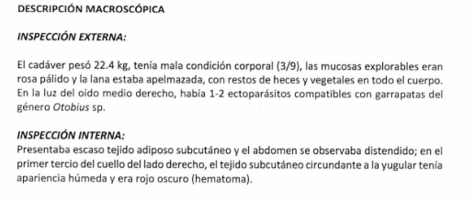
Hallazgos post mortem:
En la descripción macroscópica se evaluó cavidad torácica, cavidad abdominal y cavidad craneana, presentando alteraciones patológicas relevantes.
El resto de los órganos evaluados no presentaron alteraciones patológicas macroscópicas relevantes.

Slide 48
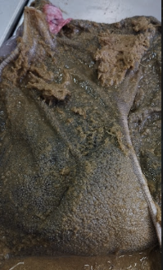
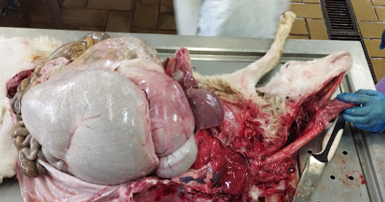
Hallazgos post mortem:

Slide 49
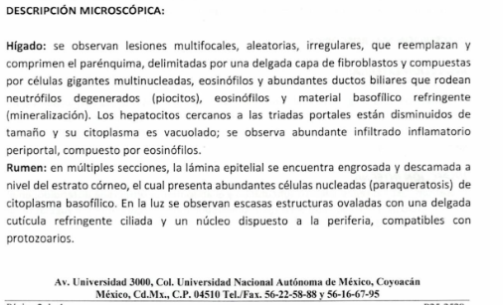
Hallazgos post mortem:
En la descripción microscópica además de higado y rumen, se evaluó intestino delgado, pulmones, riñones, timo, linfonodos, traquea, y adrenales presentando cambios patologicos relevantes.
Se revisaron también cortes histológicos de timo, retículo, omaso y encéfalo mismas que se encontraron dentro de los parámetros histomorfológicos considerados como normales o con cambios autolíticos.

Slide 50
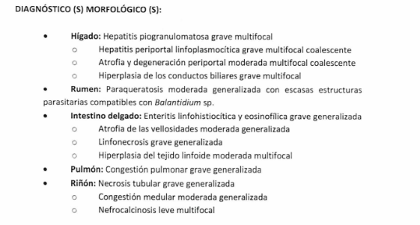
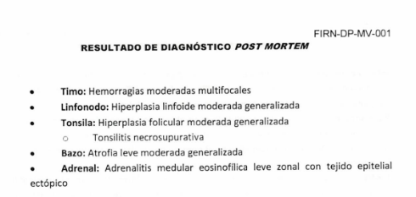
Resultado de la Necropsia

Slide 51
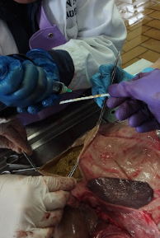
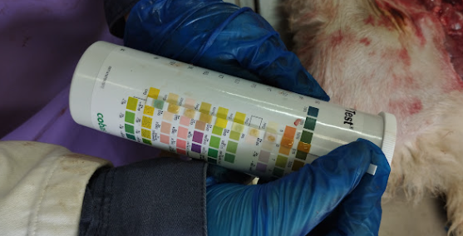
Hallazgos post mortem:

